Slide 1
Darbas su duomenimis
12. Transakcijos
13. Indeksai ir constrains
14. Views

Slide 2
Transakcijos Visos arba nei viena
Tarkim jūs darote ataskaitą, kurioje turite pateikti šiandienos top 10 filmų. Kol jūs kuriate ataskaitą
Klientas išsinuomoja filmą
Klientas pavėlavęs gražina filma
Nauji 5 filmai yra įtraukiami į inventorių
Kaip tai įtakos ataskaitą?

Slide 3
Locking - užrakinimas
Dvi strategijos
Norint įrašyti duomenis reikia gauti rašymo spyną (write lock), norint skaityti duomenis reikia gauti read lock. Write lock yra tik viena ir jeigu jinai yra išduota, read lock negali būti išduodamos. Skaitymo operaciją galima daryti lygiagrečiai, todėl kelios read lock gali būti išduotos.
Norint įrašyti duomenis reikia gauti write lock. Norint skaityti nereikia jokios spynos. Duomenų bazės serveris užtikrina, kad nuo operacijos pradžios iki jos pabaigos duomenys bus užfiksuoti ir vartotojui nesikeis. Tokia strategija vadinama – versijavimo.

Slide 4
Ką galima užrakinti?
Table lock
Page lock – page (puslapis) yra atminties segmentas nuo 2 iki 16KB. Page priklauso lentelei. T.y. Užrakinam dalį lentelės.
Row lock – užrakinama eilutė.

Slide 5
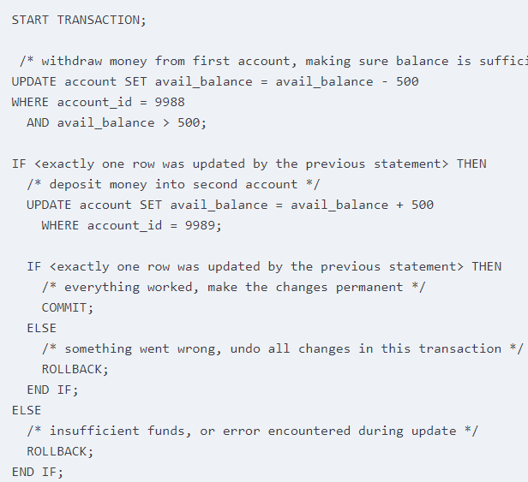
Kas yra transakcija?
Transakcija, tai sql komandų grupė, kurios visos komandos turi įvykti, kad būtų galima ją užskaityti. Jeigu bent viena komanda neįvyksta, transkacijos neužskaitome. Ši savybė vadinama atomicity (atomiškumas).

Slide 6
Transakcija
https://dev.mysql.com/doc/refman/8.0/en/commit.html
START TRANSACTION;
Query 1;
Query 2;
...
Query N;
COMMIT;

Slide 7
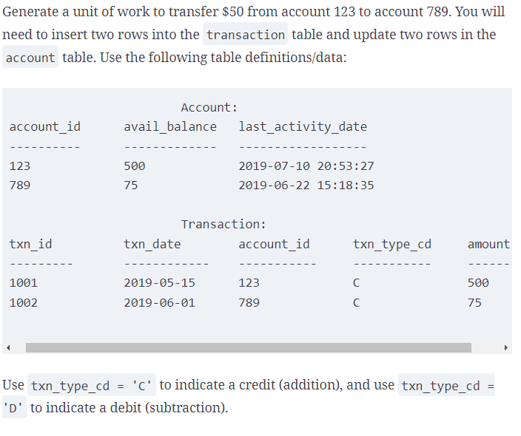
Užduotis

Slide 8
Indeksai
Table scan
Help comes from indexes
ALTER TABLE customer ADD INDEX idx_email (email);
SHOW INDEX FROM customer \G;
ALTER TABLE customer DROP INDEX idx_email;
ALTER TABLE customer ADD UNIQUE idx_email (email);
ALTER TABLE customer ADD INDEX idx_full_name (last_name, first_name);

Slide 9
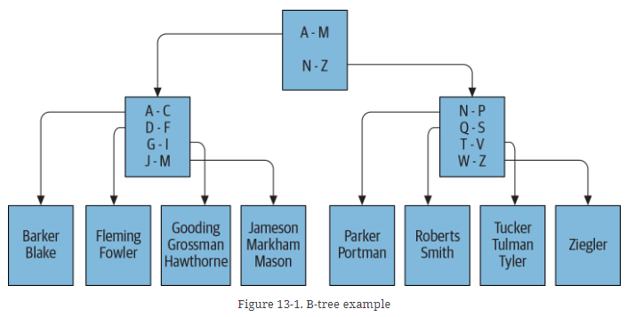
Indeksų tipai
Balanced-tree indexes

Slide 10
Indeksų tipai
Bitmap, kai turime mažai reikšmių ir daug eilučių (active, inactive).
Text indexes (teksto indeksai) –
SELECT customer_id, first_name, last_name
FROM customer
WHERE first_name LIKE 'S%' AND last_name LIKE 'P%‘;
Skenuoti lentelę
Naudoti last_name stulpelio indeksą
Naudoti last_name ir first_name stulpelių indeksą

Slide 11
Kaip patikrinti, ką daro duomenų bazės serveris?
EXPLAIN
SELECT customer_id, first_name, last_name
FROM customer
WHERE first_name LIKE 'S%' AND last_name LIKE 'P%' \G;

Slide 12
Kiek rekia turėti indeksų?
Visi primary key stulpeliai
Jegu primary key sudaro keli stulpeliai, galima sukurti atskirus indeksus kiekvienam stulpeliui
Visi foreign key constrains stulpeliai
Indeksuoti stulpelius, kurie dažnai bus naudojami dumenų paieškai, pvz. Datų stulpeliai

Slide 13
Constrains (apribojimai)
Constrain – apribojimas taikomas vienam ar keliems lentelės stulpeliams.
Primary key constrains – garantuoja lentelės eilučių unikalumą
Foreign key constrains – galimos tiks tos reikšmės, kurios yra kitos lentelės primary key
Unique constrains – visos reikšmės turi būti unikalios
Check constrains – apriboti stulpelio leidžiamas reikšmes

Slide 14
Constrains kūrimas
ALTER TABLE customer
ADD CONSTRAINT fk_customer_address FOREIGN KEY (address_id)
REFERENCES address (address_id) ON DELETE RESTRICT ON UPDATE CASCADE;
ALTER TABLE customer
ADD CONSTRAINT fk_customer_store FOREIGN KEY (store_id)
REFERENCES store (store_id) ON DELETE RESTRICT ON UPDATE CASCADE;
ALTER TABLE table_name
ADD CONSTRAINT constraint_name
UNIQUE (column_list);

Slide 15
Kokios gali būti strategijos?
on delete restrict
on delete cascade
on delete set null
on update restrict
on update cascade
on update set null

Slide 16
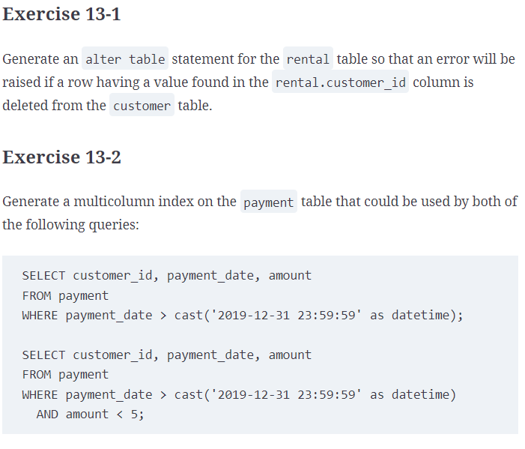
Užduotys

Slide 17
Views
CREATE VIEW customer_vw
(customer_id,
first_name,
last_name,
email
)
AS
SELECT
customer_id,
first_name,
last_name,
concat(substr(email,1,2), '*****', substr(email, -4)) email
FROM customer;
SELECT first_name, last_name, email FROM customer_vw;

Slide 18
Ką galima daryti su views?
Galima rašyti select užklausas
Galima jungti prie lentelių

Slide 19
Kodėl naudoti views? Duomenų saugumas
CREATE VIEW active_customer_vw
(customer_id,
first_name,
last_name,
email
)
AS
SELECT
customer_id,
first_name,
last_name,
concat(substr(email,1,2), '*****', substr(email, -4)) email
FROM customer
WHERE active = 1;

Slide 20
Kodėl naudoti views? Duomenų agregavimas
CREATE VIEW sales_by_film_category
AS
SELECT
c.name AS category,
SUM(p.amount) AS total_sales
FROM payment AS p
INNER JOIN rental AS r ON p.rental_id = r.rental_id
INNER JOIN inventory AS i ON r.inventory_id = i.inventory_id
INNER JOIN film AS f ON i.film_id = f.film_id
INNER JOIN film_category AS fc ON f.film_id = fc.film_id
INNER JOIN category AS c ON fc.category_id = c.category_id
GROUP BY c.name
ORDER BY total_sales DESC;

Slide 21
Kodėl naudoti views? Sudėtingumo paslėpimas
CREATE VIEW film_stats
AS
SELECT f.film_id, f.title, f.description, f.rating,
(SELECT c.name
FROM category c
INNER JOIN film_category fc
ON c.category_id = fc.category_id
WHERE fc.film_id = f.film_id) category_name,
(SELECT count(*)
FROM film_actor fa
WHERE fa.film_id = f.film_id
) num_actors,
(SELECT count(*)
FROM inventory i
WHERE i.film_id = f.film_id
) inventory_cnt,
(SELECT count(*)
FROM inventory i
INNER JOIN rental r
ON i.inventory_id = r.inventory_id
WHERE i.film_id = f.film_id
) num_rentals
FROM film f;

Slide 22
Kodėl naudoti views? Duomenų surinkimas į vieną lentelę
CREATE VIEW payment_all
(payment_id,
customer_id,
staff_id,
rental_id,
amount,
payment_date,
last_update
)
AS
SELECT payment_id, customer_id, staff_id, rental_id,
amount, payment_date, last_update
FROM payment_historic
UNION ALL
SELECT payment_id, customer_id, staff_id, rental_id,
amount, payment_date, last_update
FROM payment_current;

Slide 23
Ar galime modifikuoti views duomenis?
Taip, bet tik tuos stulpelius, kurie nėra agreguoti.
UPDATE customer_vw
SET last_name = 'SMITH-ALLEN'
WHERE customer_id = 1;

Slide 24
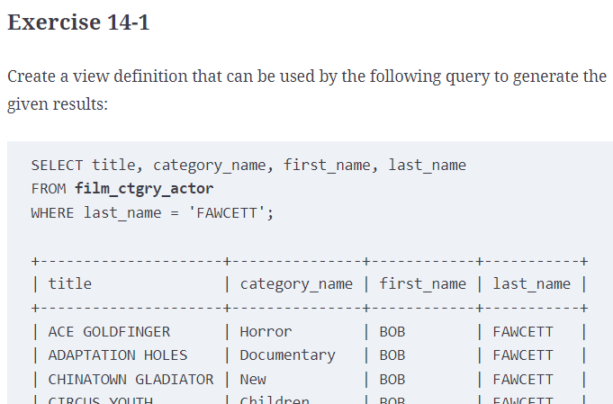
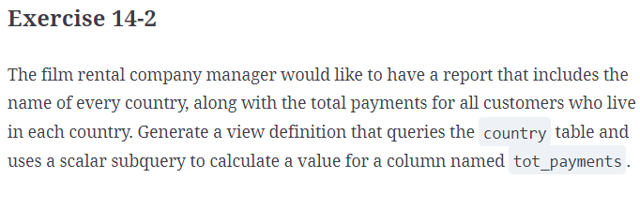
Užduotys

